Slide 1














Aкадемічна протидія гібридним загрозам
Erasmus+ Capacity Building Project
610133-EPP-1-2019-1-FI-EPPKA2-CBHE-JP

Slide 2



НАЗВА ПРОЄКТУ
WARN
TO WARN WARN
Попереджати* Academic Response
WARN
*Cambridge Dictionary https://dictionary.cambridge.org/dictionary/english/warn
змусити когось усвідомити можливу небезпеку чи проблему, особливо в майбутньому
сповістити когось про можливу небезпеку чи проблему, щоб її можна було уникнути

Slide 3

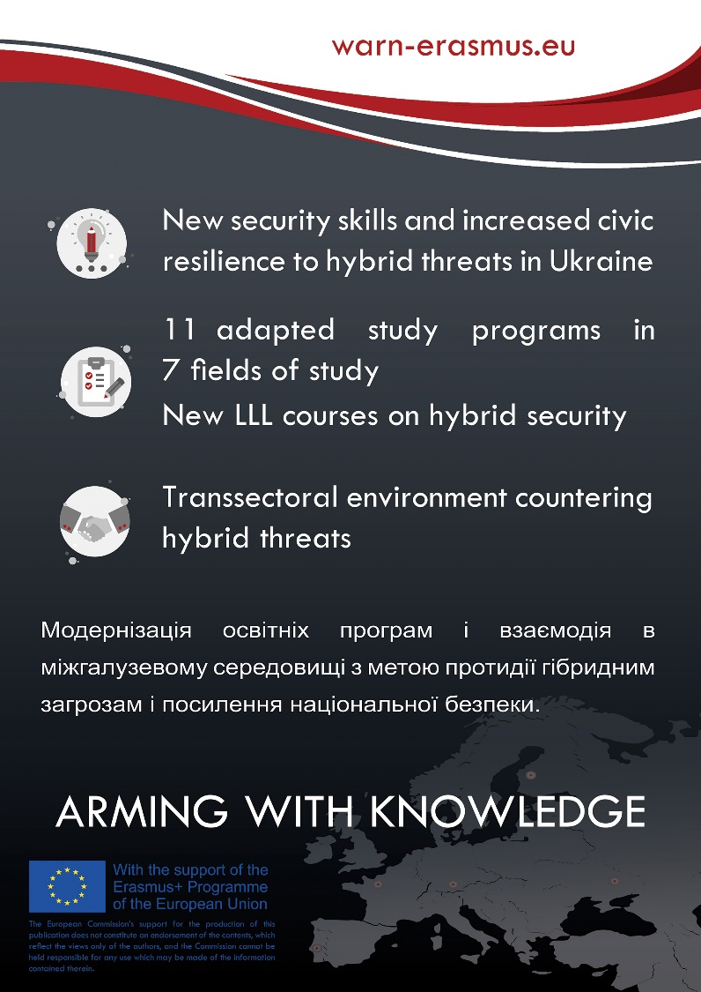

Академічна протидія гібридним загрозам
Erasmus+ КА2 CBHE (Розвиток потенціалу вищої освіти)
https://warn-erasmus.eu
Мета: підвищити національну стійкість шляхом підтримки загальносуспільного підходу до забезпечення безпеки та інформування українського суспільства про гібридні загрози.
Цільові групи: студенти, університети, викладачі, компанії та організації, суспільство в цілому
Тривалість проекту: з 15 листопада 2019 по 14 листопада 2024

Slide 4
ПЕРЕДУМОВИ
Безпековий сектор не має достатніх можливостей
та ресурсів для самостійної протидії складним
гібридним загрозам. Він має спиратись на обізнаність суспільства.
"підвищення обізнаності громадськості про гібридні загрози є основними факторами розвитку соціальної стійкості“
(Joint Framework On Countering Hybrid Threats, European Council, European Commission, NATO, 2016)
…у запобіганні гібридним загрозам "важливість освіченої громадськості не можливо переоцінити“
(NATO Review: Cooperating to counter hybrid threats, Nov. 2018)

Slide 5
WARN ПРОПОНУЄ
запровадити превентивне навчання та підготовку громадян як агентів захисту, агентів стійкості
для загальнонаціонального поширення знань та навичок цивільної оборони проти гібридних загроз.

Slide 6
Розробник – Світлана Гришко
Гібридні загрози:
нова реальність,
де небезпеки немає
1

Slide 7
1. Гібридні загрози: нова реальність, де небезпеки немає
«hybrid is always a combination but not all combinations are hybrid» /
«гібрид – це завжди комбінація, але не всі комбінації є гібридними»
Безпека як концепція
Під час холодної війни
Після холодної війни
безпека = держава + суспільство + міжнародна система + навколишнє середовище + організації + особа та сім’я + людство
безпека = ∑ військових питань

Slide 8
1. Гібридні загрози: нова реальність, де небезпеки немає
1. Конкуренція часів холодної війни:
Капіталізм =
ринкова економіка+ демократія
Комунізм =
планова економіка+ однопартійна система
VS.
2. Завершення холодної війни = доказ сили ринкової економіки
3. Після холодної війни
«Новий шлях» Китаю
росія після розпаду СРСР
однопартійна система + ринкова (капіталістична) економіка
4. Сучасне протистояння:
демократична система VS. авторитарна система

Slide 9

1. Гібридні загрози: нова реальність, де небезпеки немає
характеризує гібридну загрозу як скоординовану та синхронізовану дію, яка свідомо спрямована на системні вразливості демократичних держав та інститутів за допомогою широкого спектру засобів.
characterises hybrid threat as
coordinated and synchronised action,
that deliberately targets democratic states’ and institutions systemic vulnerabilities, through a wide range of means.
https://www.hybridcoe.fi/

Slide 10
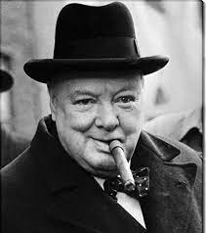
1. Гібридні загрози: нова реальність, де небезпеки немає
Демократія
Democracy is the worst form of government, except for all those other forms that have been tried from time to time
Демократія є найгіршою формою правління, за винятком усіх тих інших форм, які час від часу випробували
Уінстон Черчиль, 1947р.

Slide 11
1. Гібридні загрози: нова реальність, де небезпеки немає
Демократія
форма відносин у суспільстві,
за якої громадяни та організації залучаються
до державотворення та державного управління,
а також до місцевого самоуправління та управління громадами
пряма демократія
коли всі мають право голоса
в конкретному рішенні
непряма демократія
(представницьке народовладдя),
реалізується через обраних представників

Slide 12
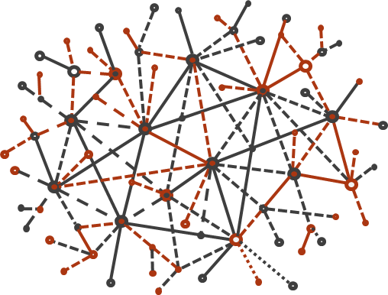
1. Гібридні загрози: нова реальність, де небезпеки немає
Непряма демократія
Реалізує рішення громанян через обраних представників
Відповідальність виборців
Формування вимог
Зворотній зв’язок
Контроль ефективності рішень
Вимога прозорості рішень
Контроль підзвітності влади
Залежність влади від виборців

Slide 13
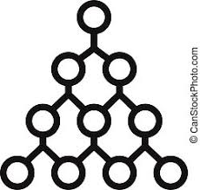
1. Гібридні загрози: нова реальність, де небезпеки немає
Непряма демократія
Реалізує рішення громанян через обраних представників
Авторитарна система
Реалізує рішення режиму через обраних представників
Залежність влади від виборців
Залежність виборців від влади

Slide 14
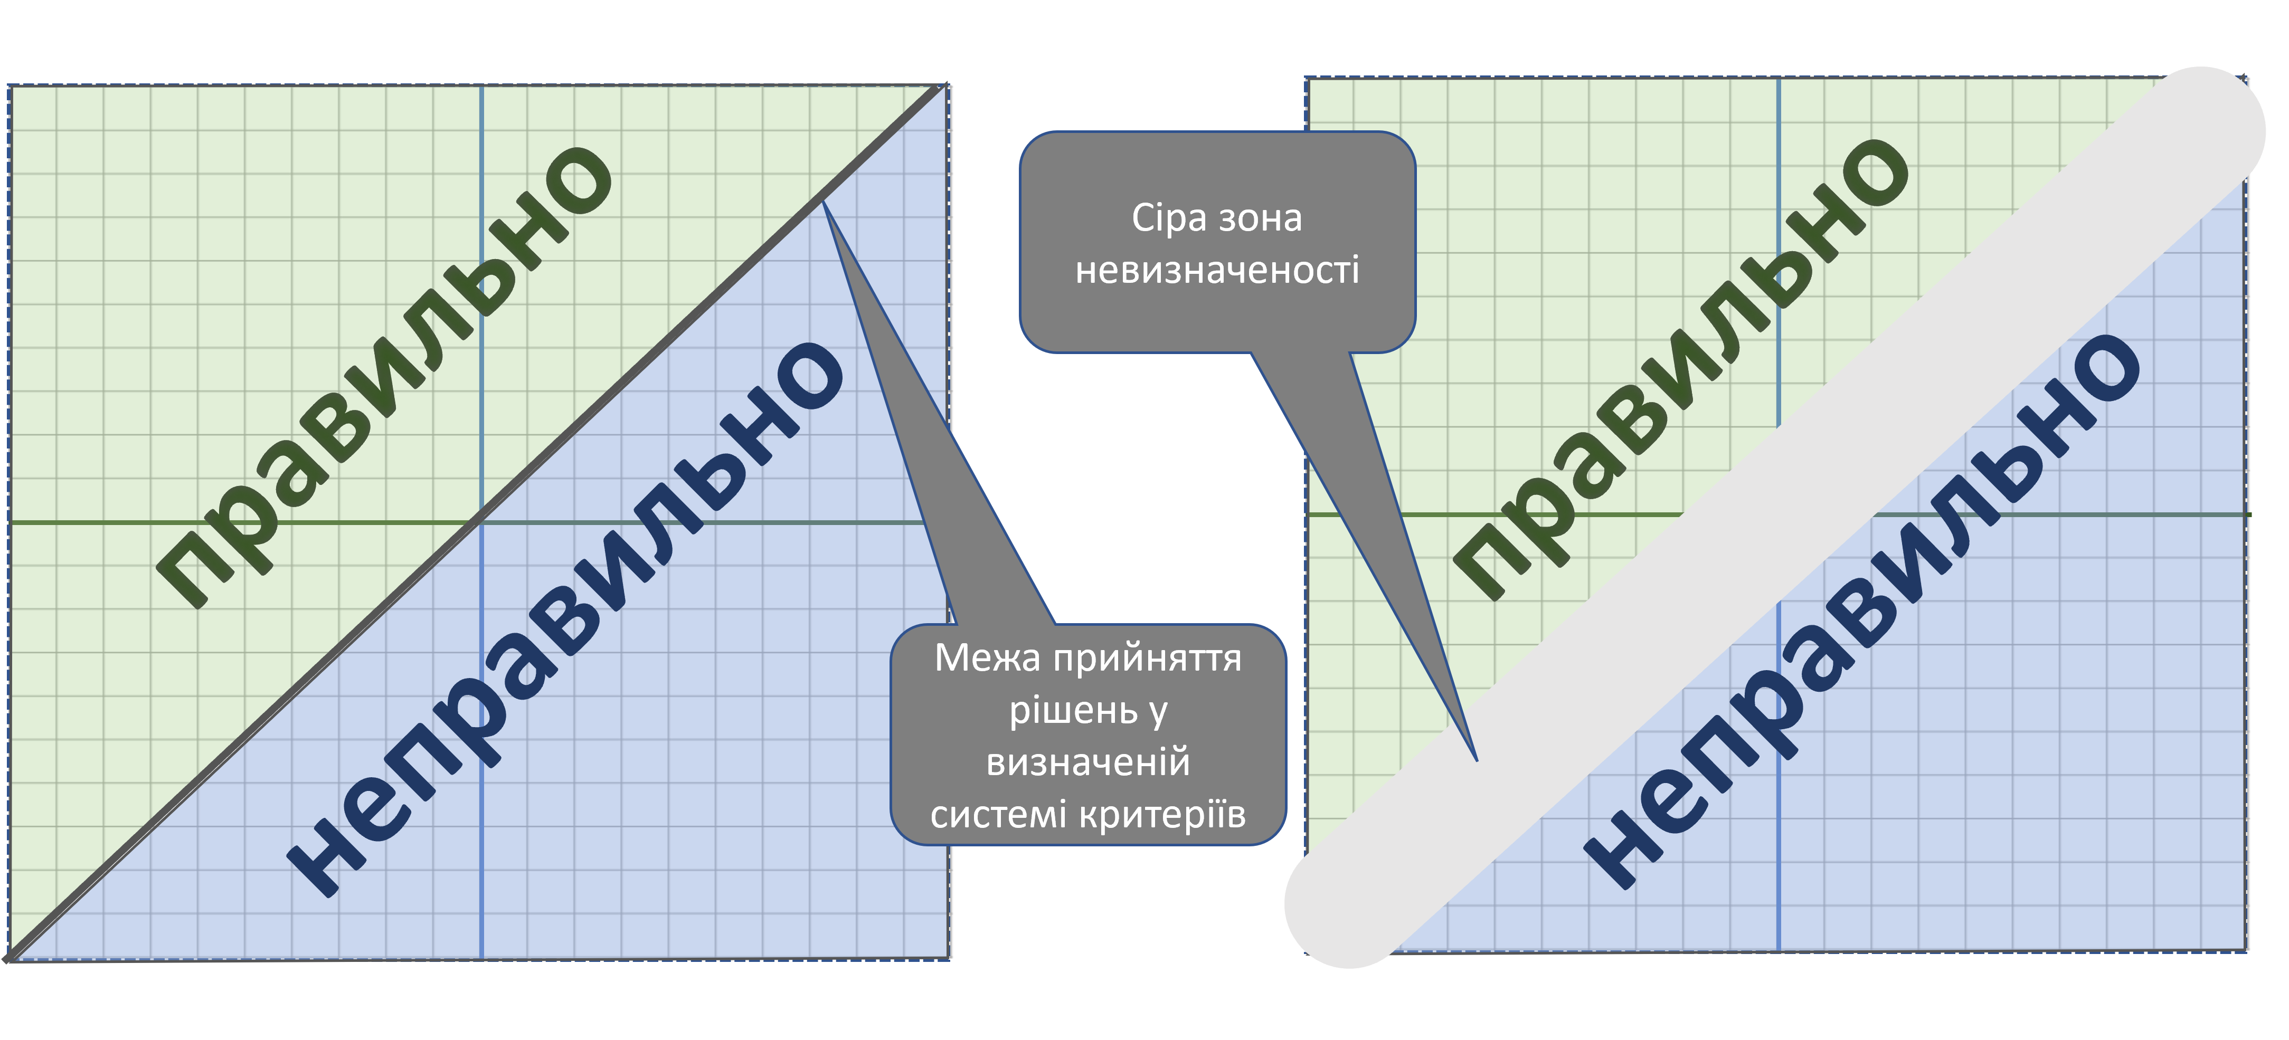
1. Гібридні загрози: нова реальність, де небезпеки немає
Прийняття рішень – нове поле бою
процес ВИБОРУ серед АЛЬТЕРНАТИВ на основі визначеної СИСТЕМИ ЦІННОСТЕЙ
СИСТЕМА ЦІННОСТЕЙ
набір параметрів та критеріїв (правил) за якими відбувається прийняття рішень

Slide 15
1. Гібридні загрози: нова реальність, де небезпеки немає
Прийняття рішень – нове поле бою
процес ВИБОРУ серед АЛЬТЕРНАТИВ на основі визначеної СИСТЕМИ ЦІННОСТЕЙ

Slide 16
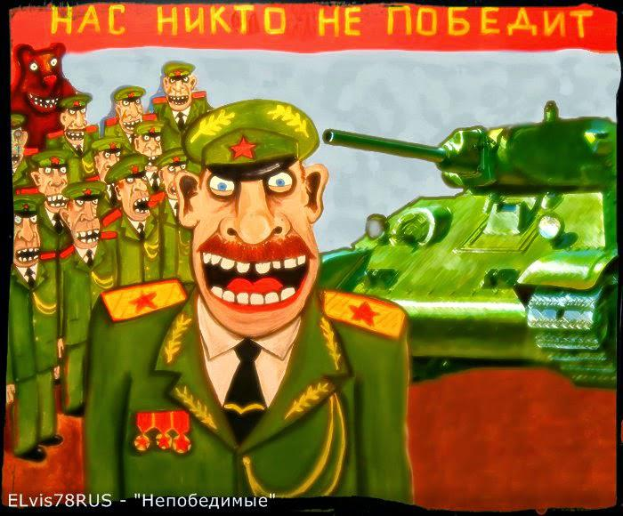

1. Гібридні загрози: нова реальність, де небезпеки немає
Прийняття рішень – нове поле бою
процес ВИБОРУ серед АЛЬТЕРНАТИВ на основі визначеної СИСТЕМИ ЦІННОСТЕЙ
Приклад розмиття систем цінностей: уроки Другої світової війни
Дєди воєвалі
Можем повторіть
Ніколи знов

Slide 17
1. Гібридні загрози: нова реальність, де небезпеки немає
Гібридні гравці намагаються
не переконати,
не битись,
а вплинути на алгоритм прийняття рішень

Slide 18
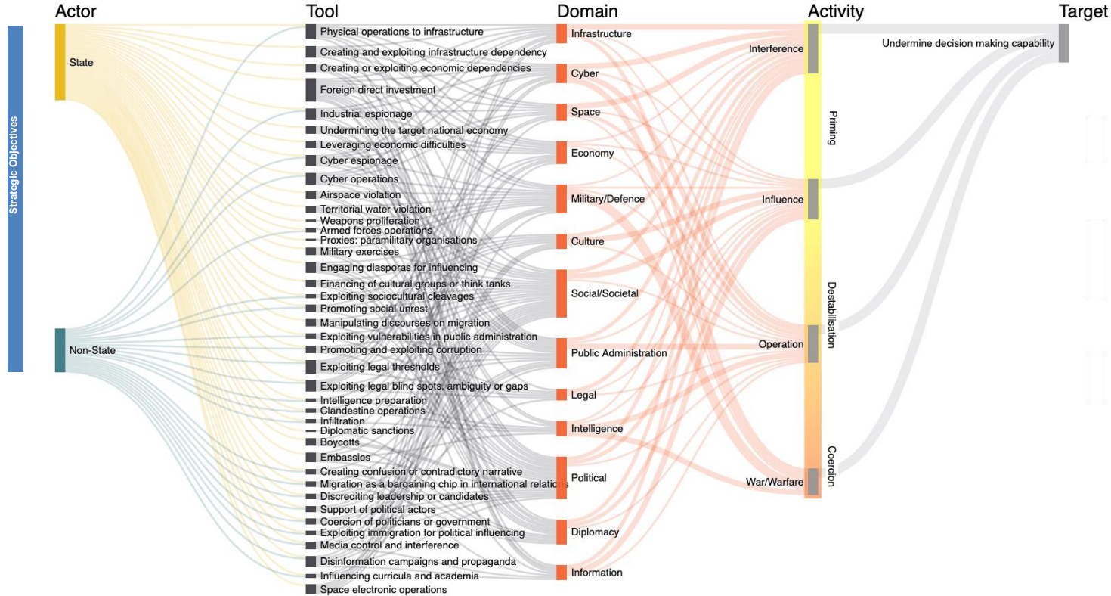
1. Гібридні загрози: нова реальність, де небезпеки немає

Slide 19


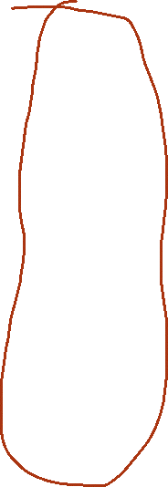
1. Гібридні загрози: нова реальність, де небезпеки немає
Гравці
Інструменти
Домени
Дії / фази
Мета
втручання
Мета !!!
державні
«грунтовка» / формування
підрив здатності приймати рішення
стратегічні цілі
вплив
дестабілізація
операції
Не державні
примус
війна

Slide 20
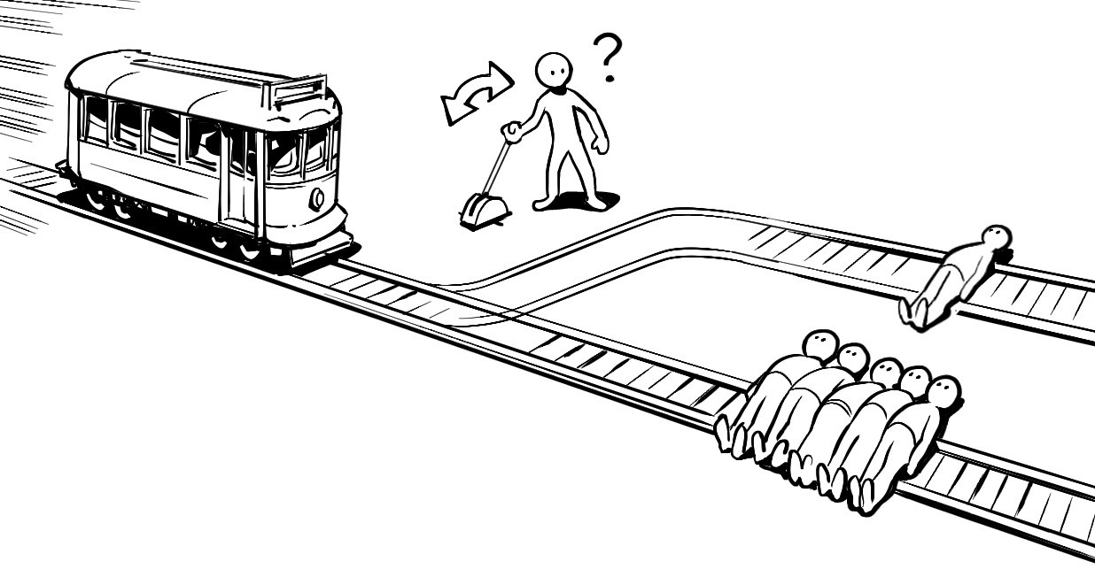
1. Гібридні загрози: нова реальність, де небезпеки немає
підрив здатності громадян приймати рішення
це виклик суто для демократичних систем
Або передати прийняття рішень компетентним органам:
заборонити, змусити…
(тобто своїми руками згорнути демократію)
Когнітивний злам
злам системи цінностей та
механізму прийняття рішень:
маніпуляції, залякування, дезінформація, дезорієнтація,втома, розачарування, деморалізація…
Або дозволити суспільству приймати шкідливі рішення
(тобто через хибні ріщення руйнувати своє середовище)

Slide 21
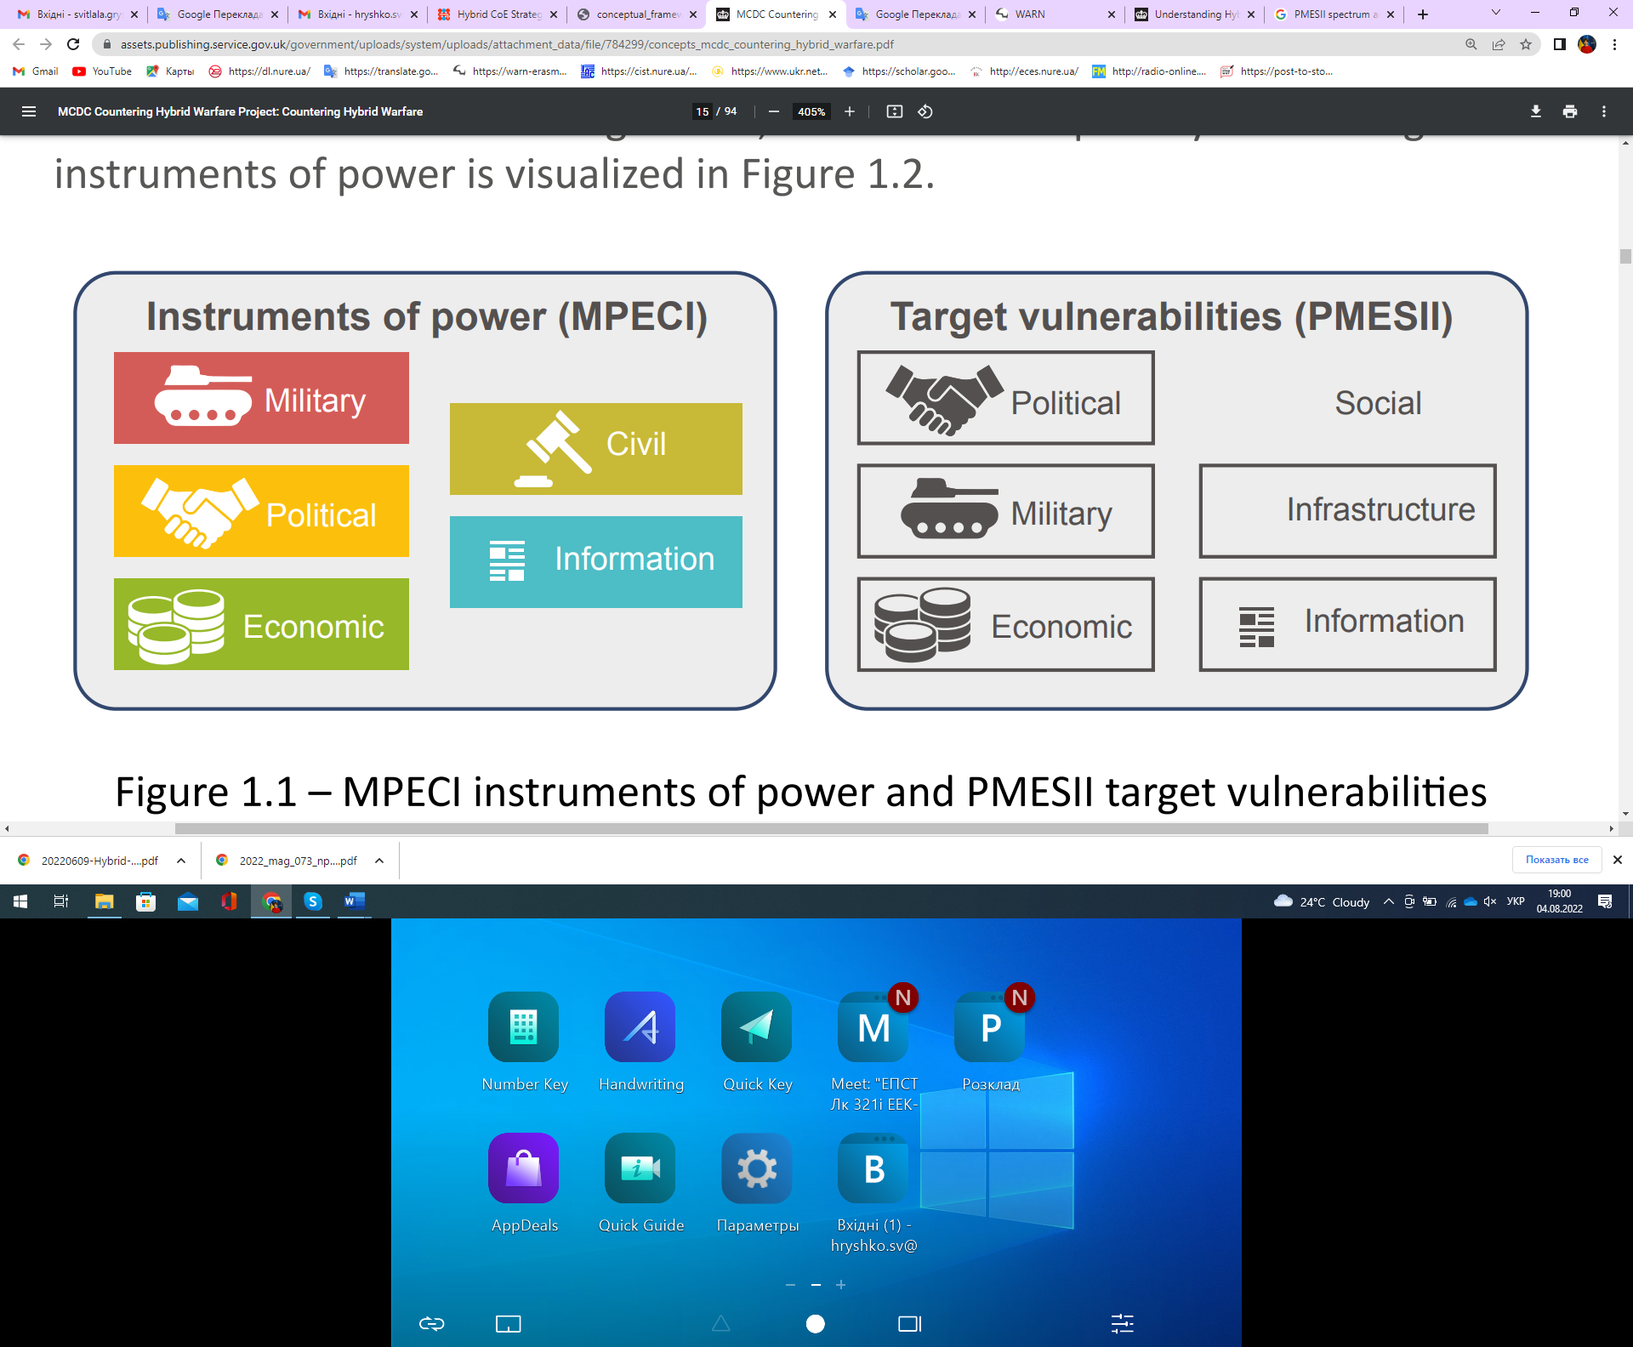
1. Гібридні загрози: нова реальність, де небезпеки немає
Міждисциплінарність гібридних загроз
максимально широкий спектр методів (інструменти сили MPECI-спектру), які поєднуються у незвичні комбінації

Slide 22
1. Гібридні загрози: нова реальність, де небезпеки немає
Міждисциплінарність гібридних загроз
спрямовані на такі вразливості, про які раніше не замислювались
(PMESII-спектр доменів )

Slide 23
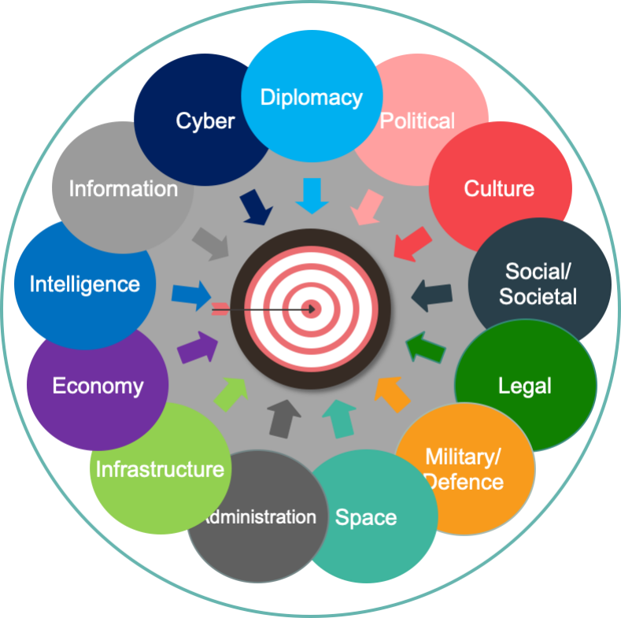
1. Гібридні загрози: нова реальність, де небезпеки немає
Концептуальна модель гібридних загроз
Критичні функції
види діяльності або операції, які у разі їх припинення можуть призвести до порушення роботи служб, від яких залежить функціонування всієї системи (держави, суспільства або їх складових)
Вразливості
персонал, діяльність, ресурси чи процеси всередині потенційної цілі (жертви), які можуть бути використані або створені потенційним супротивником

Slide 24
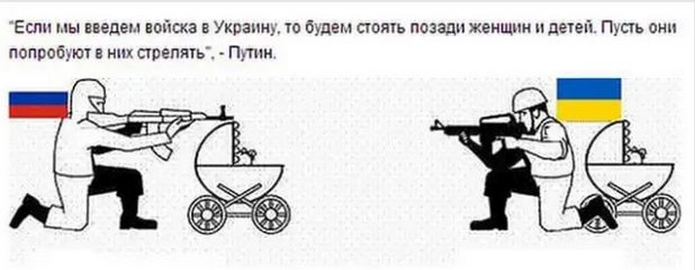
Висновок:
Гібридна війна розширює поле бою на невійськові домени
Notes:
В режиме слайд-шоу щелкните стрелки, чтобы перейти по ссылкам.

Slide 25
Далі буде…
Notes:
В режиме слайд-шоу щелкните стрелки, чтобы перейти по ссылкам.

